Slide 1
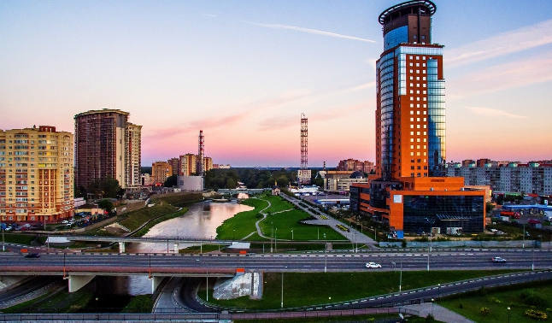
ИТОГИ РАБОТЫ ЕДС ЩЕЛКОВСКОГО МУНИЦИПАЛЬНОГО РАЙОНА
01.12.2017 г. – 13.08.2018 г.
Поступило в ЕДС – 6435
Исполнено – 6140 (95,4%)
06.08.2018 г. – 13.08.2018 г.
РСО/УК: Поступило: Исполнено: Топ актуальных:
• МУП ЩМР «МЩВ»
Щелковский МР 4 4 (100%) Подпор в колодце – 3
(ХВС, водоотведение)
• ООО «Водоканал»
г.о. Ивантеевка 13 13 (100%) Подпор в колодце - 13
(ХВС, водоотведение)
• Филиал МУП ЩМР
МЩВ ВГО Фрязино 5 5 (100%) Засор самот. труб. - 5
(ХВС, водоотведение)
• Филиал МУП ЩМР «МЩВ»
Водоканал Пушкинского района 104 104 (100%) Подпор в колодце - 104
(ХВС, водоотведение)
• МУП ЩМР «ДЕЗ ЖКУ» ) Прорыв трубы ХВС - 8
Щелковский МР 51 41 (80,3%) Засор канализац. стояка 5
(Содержание ОИ в МКД) Нет напора ХВ в кране – 4
Нарушение графика вывоза ТБО - 3
ИТОГО: 177 167 (89,7%)

